Slide 1
经传多赢
短线突击营
经传多赢
短线突击营
.
每周日至周四 19:30-20:15 火爆开讲

Slide 2

箱体构筑
聚焦新异动
主讲老师
罗雪奎
课程日期
2026.3.18
投顾执业编号
A1120616080001
基金从业编号
A20250619001216
中国·广州

Slide 3
PART 01
大 盘

Slide 4
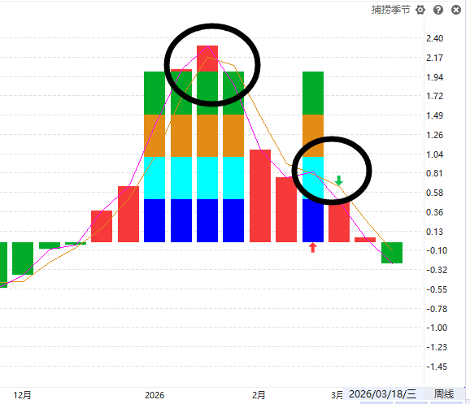
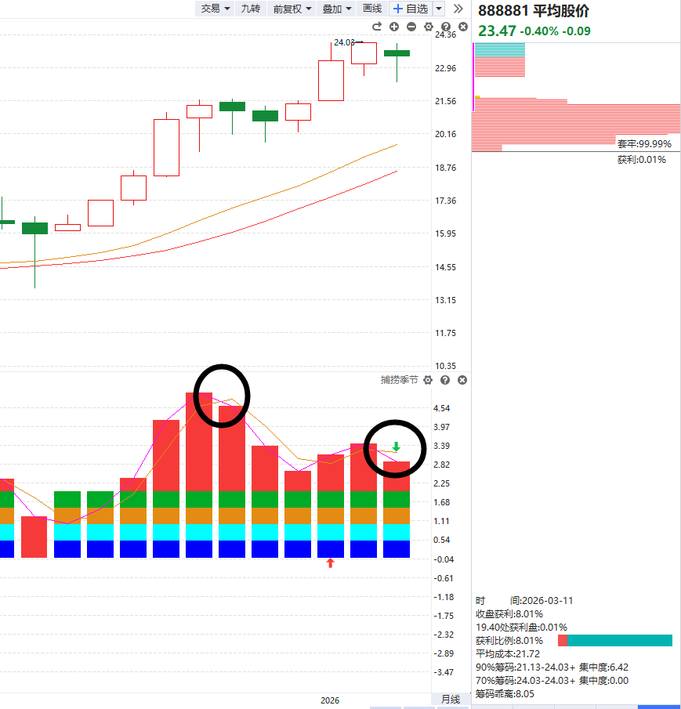
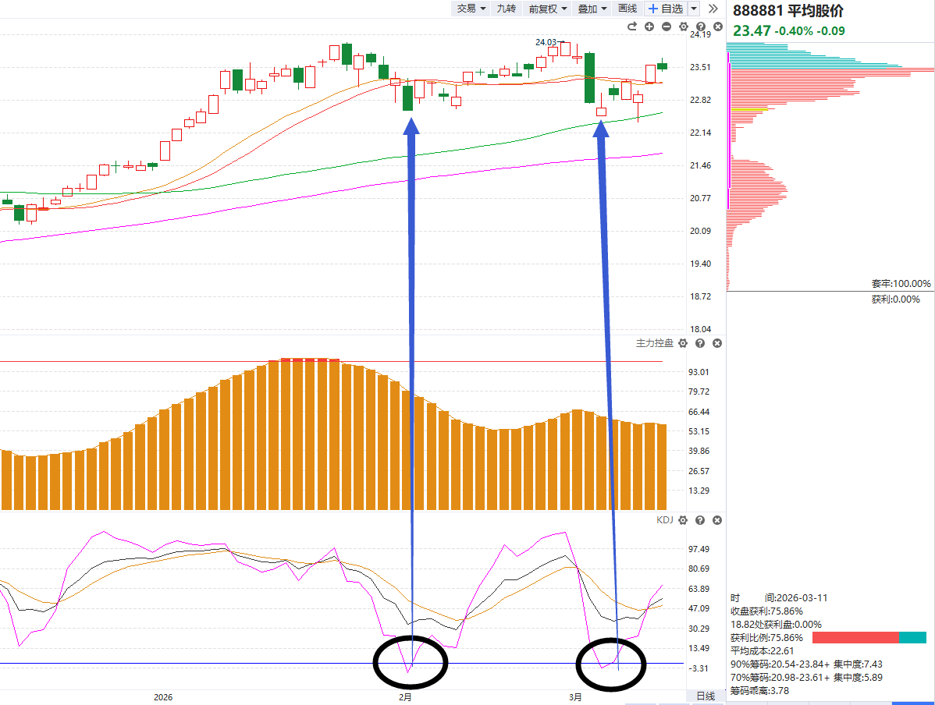
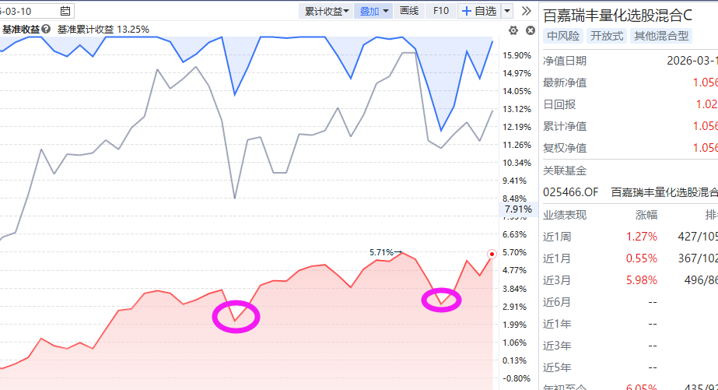
大盘：大周期死叉，进入震荡
周线
月线
①月线死叉首根：3-5月仓位不大于5成。
②周线死叉三根：开始有完成周线死叉的个股出现。
③每次市场急跌： 可以考虑指数类的基金布局。

Slide 5
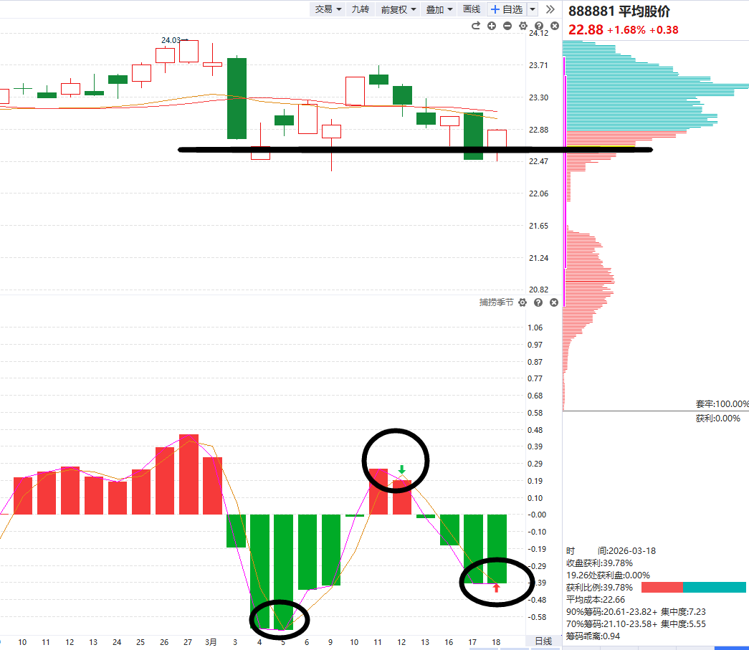
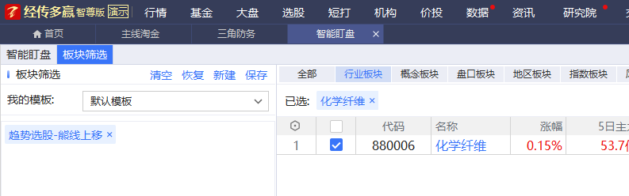
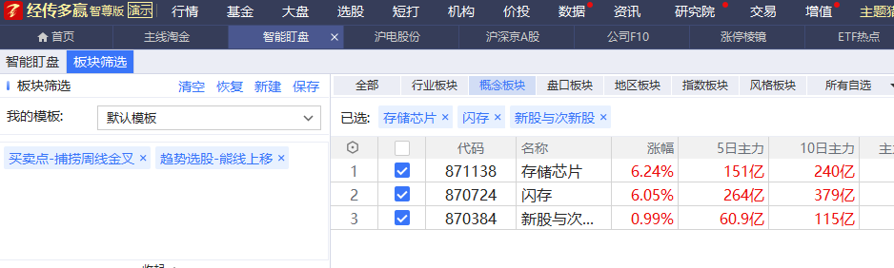
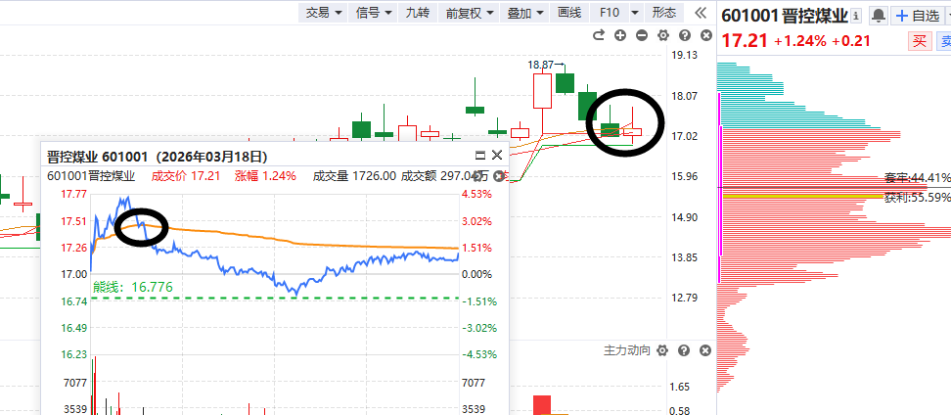
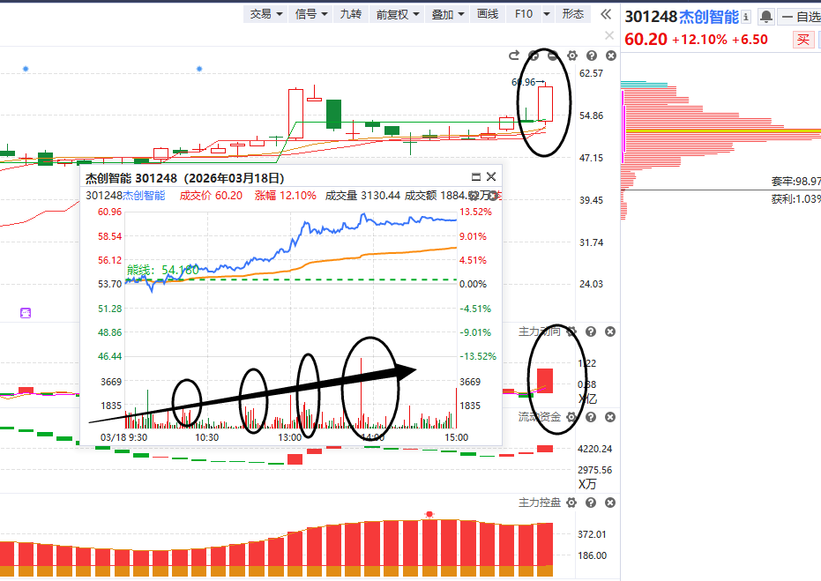
短期：死叉三天后酝酿反弹
承压分时
突破分时
1.下半周金叉酝酿反弹（缩量超跌反弹）。
2.反弹没有上攻（熊线上移）板块，几乎都是超跌反弹。
3.反弹很多个股承压回落，极少部分补量方向有操作性。

Slide 6
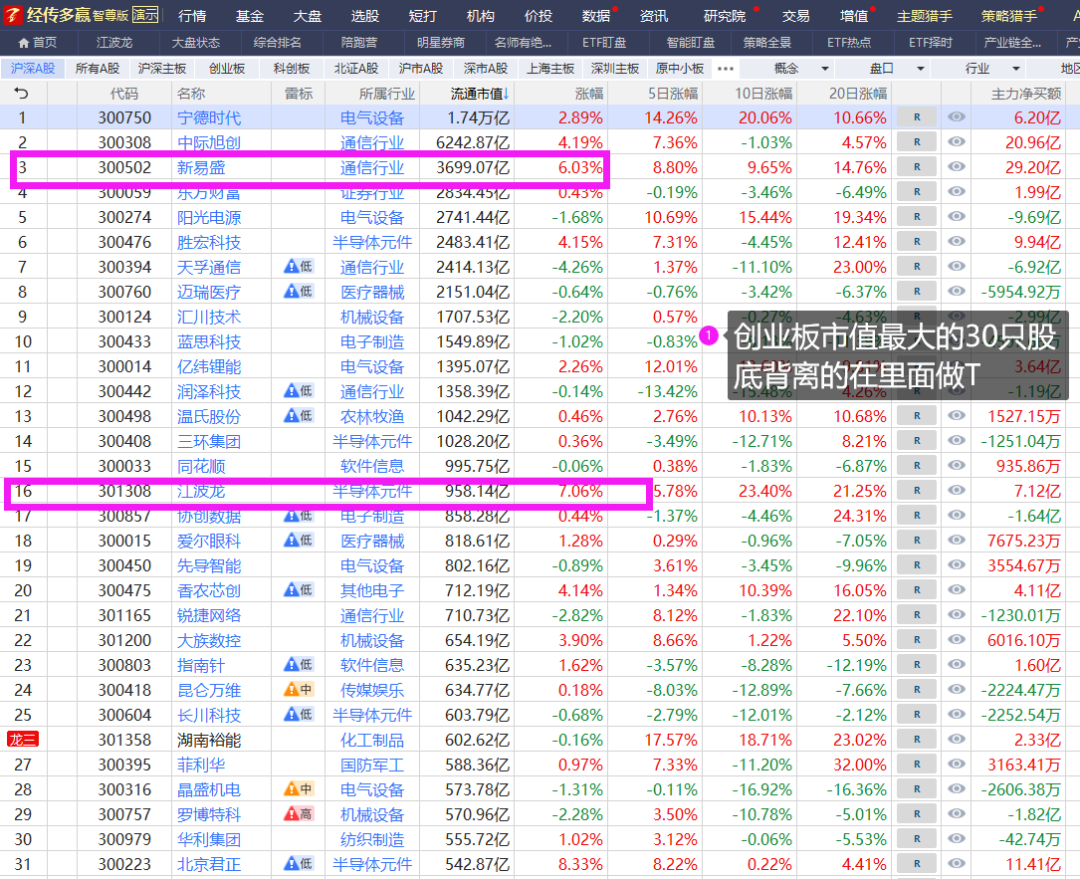
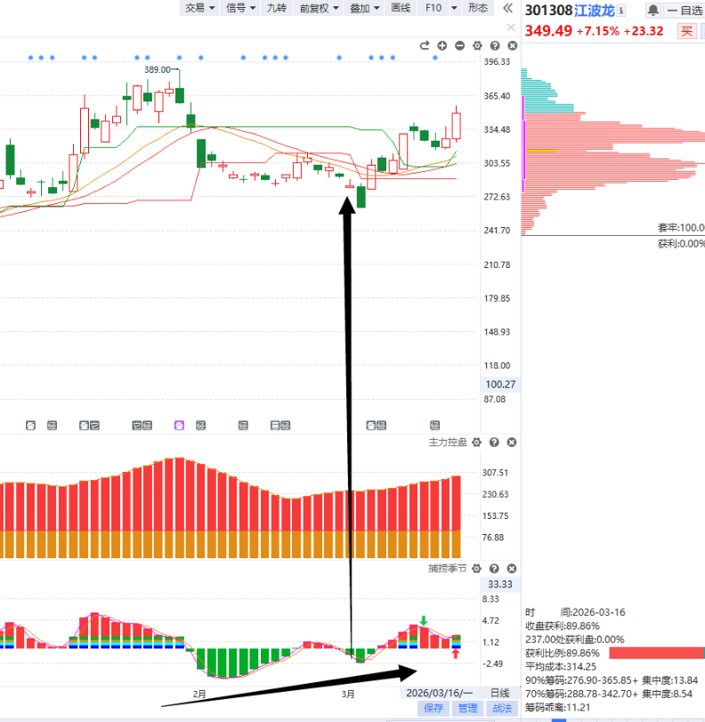
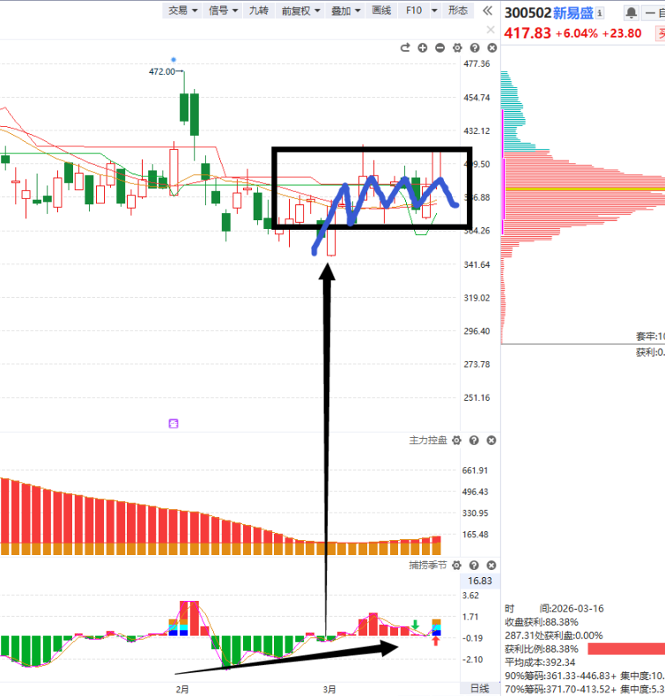
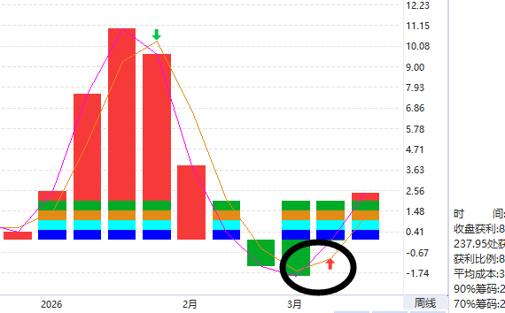
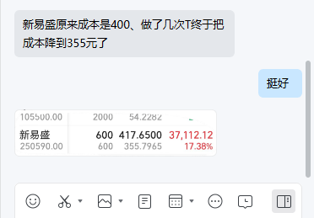
逆周期的对冲
大盘周线死叉，逆周期刚周线金叉个股反而具备操作性。
以上为特定客户、特定时间区间的历史业绩，个别情况不代表普遍现象，个股历史涨幅不预示其未来表现，过往收益亦不代表未来收益承诺。市场有风险，投资需谨慎！

Slide 7
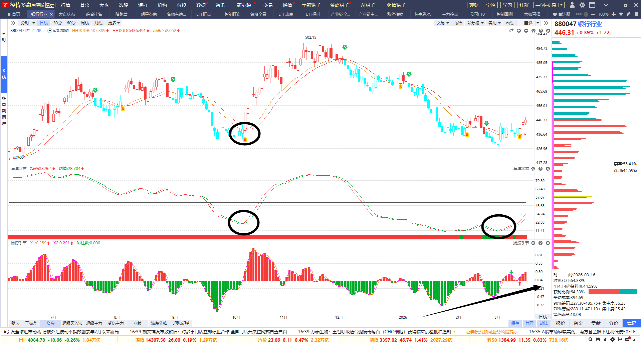
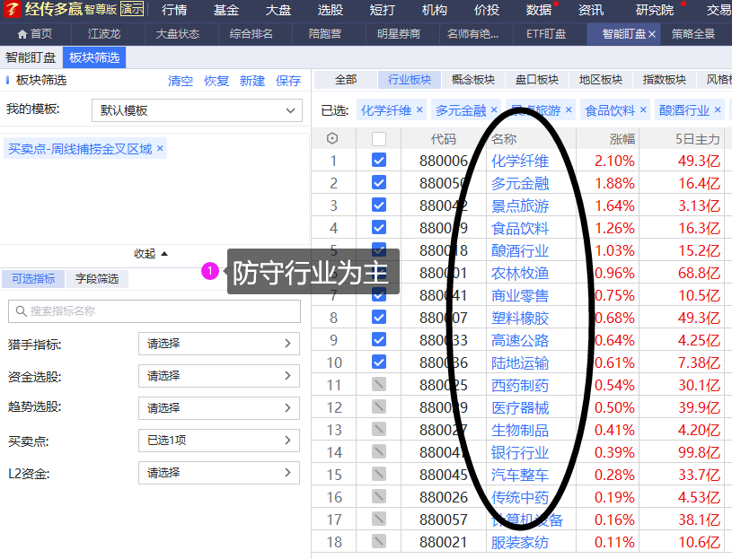
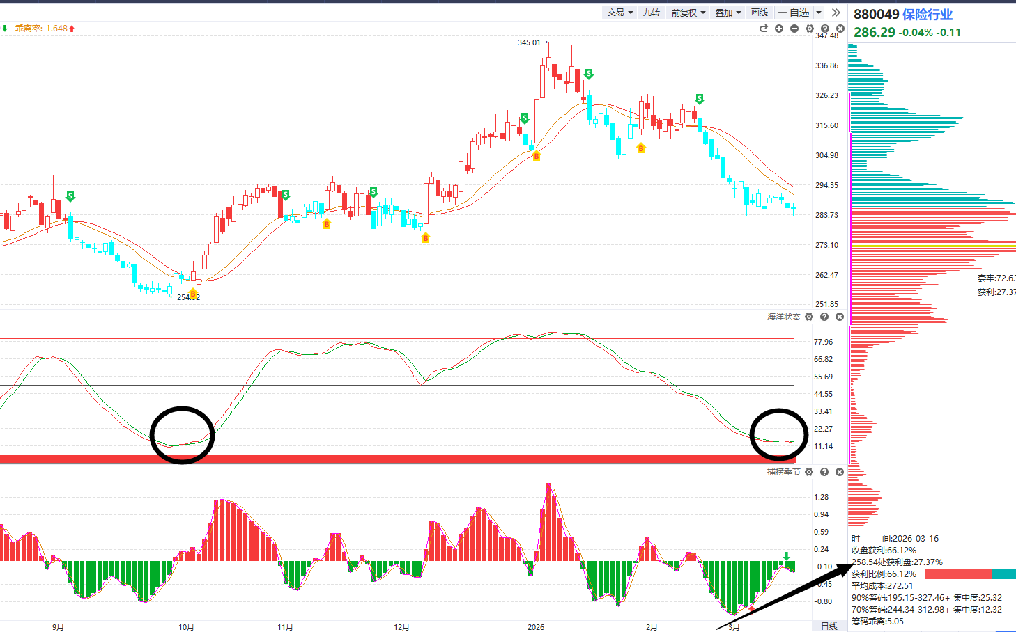
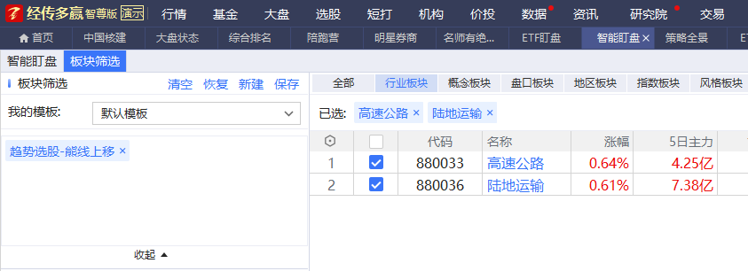
周线金叉行业（防守权重居多）
3-4月高位题材补跌，低位超跌权重护指数概率大，题材操作难度加大。

Slide 8
PART 02
未来看点

Slide 9
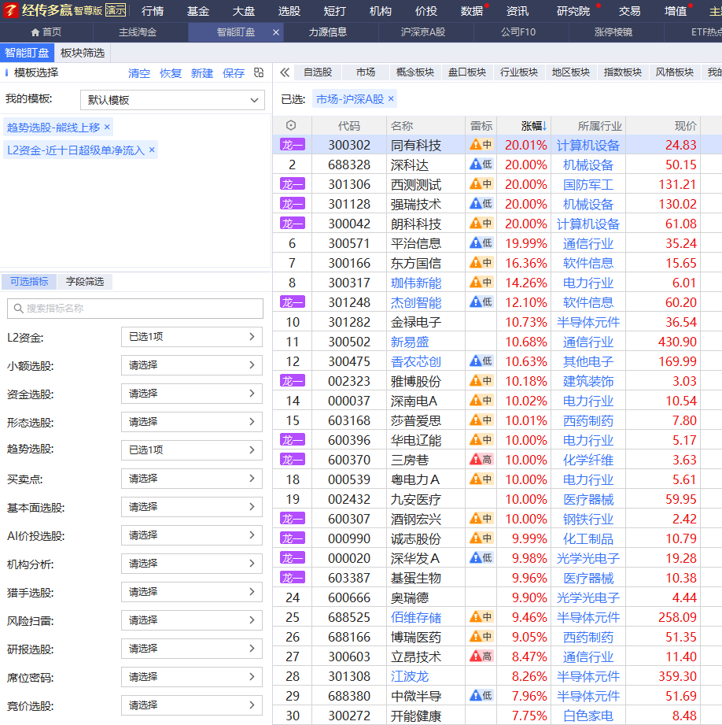
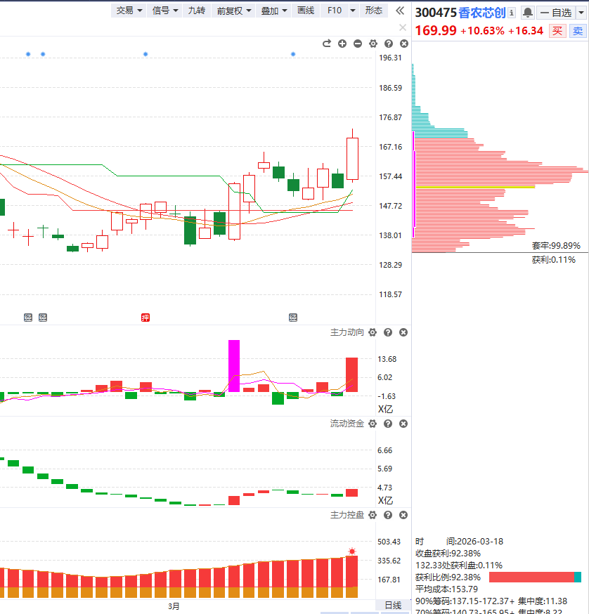
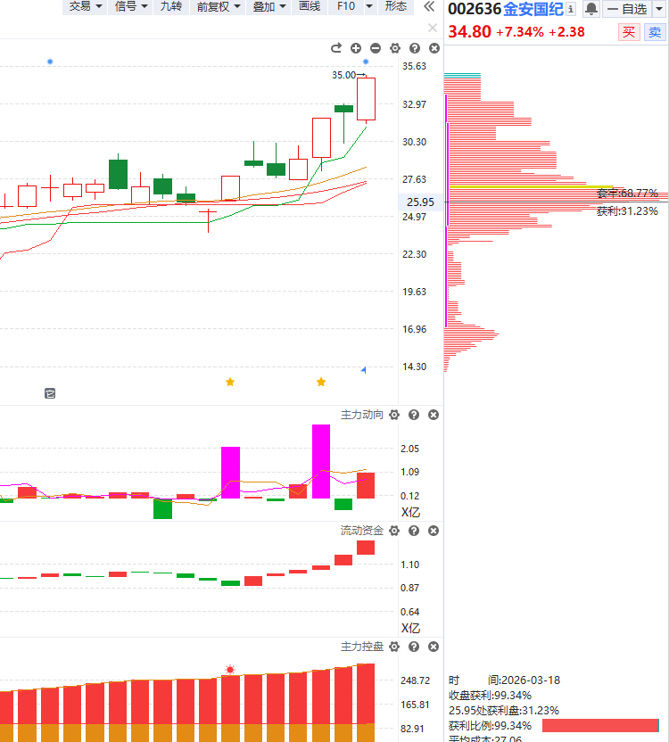
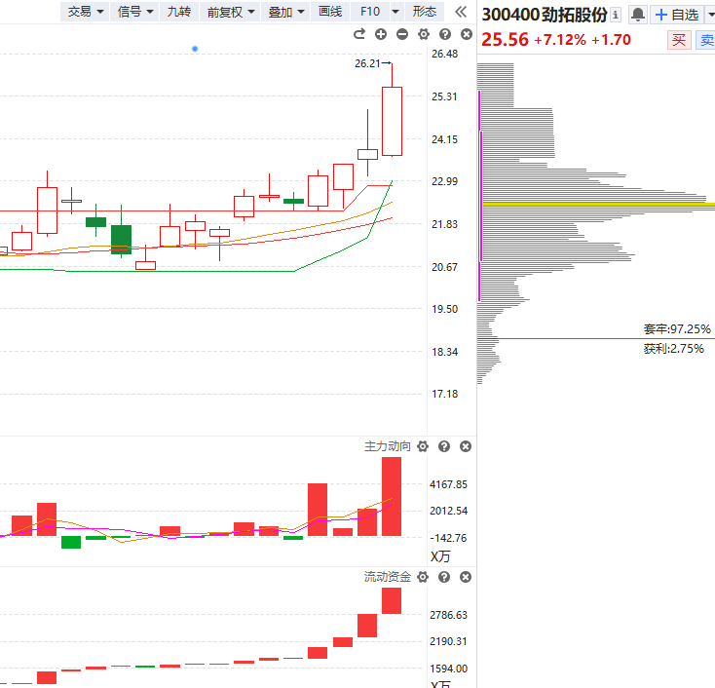
1.短期异动

Slide 10
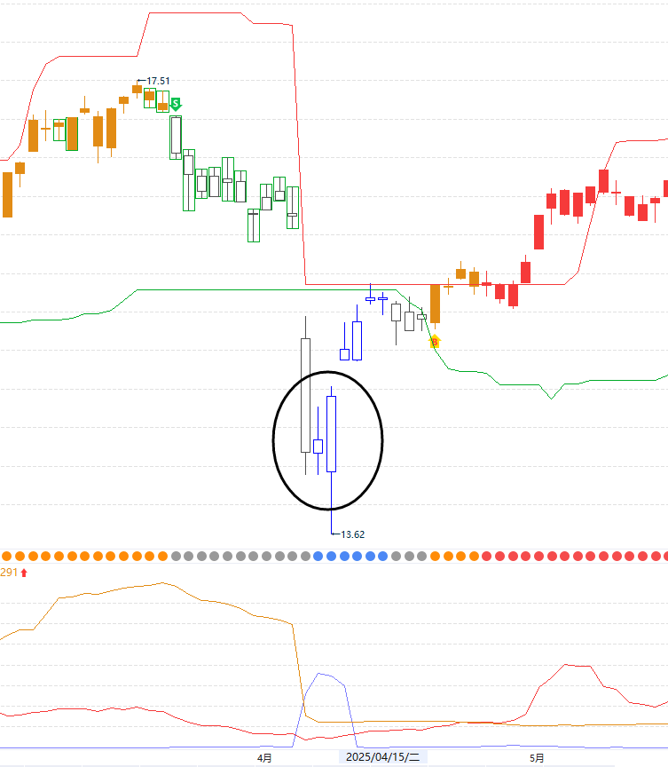
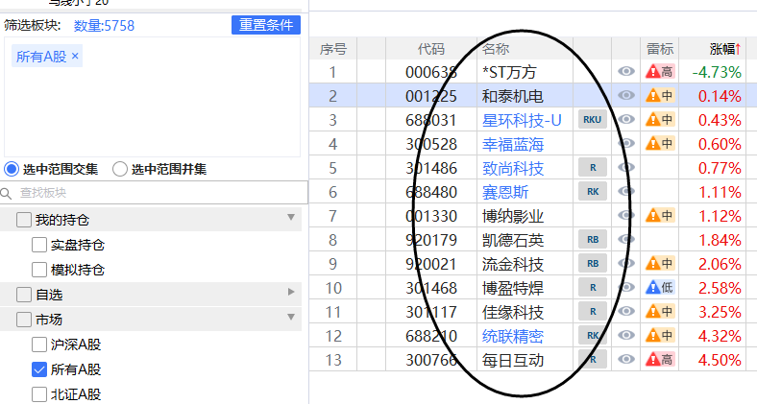

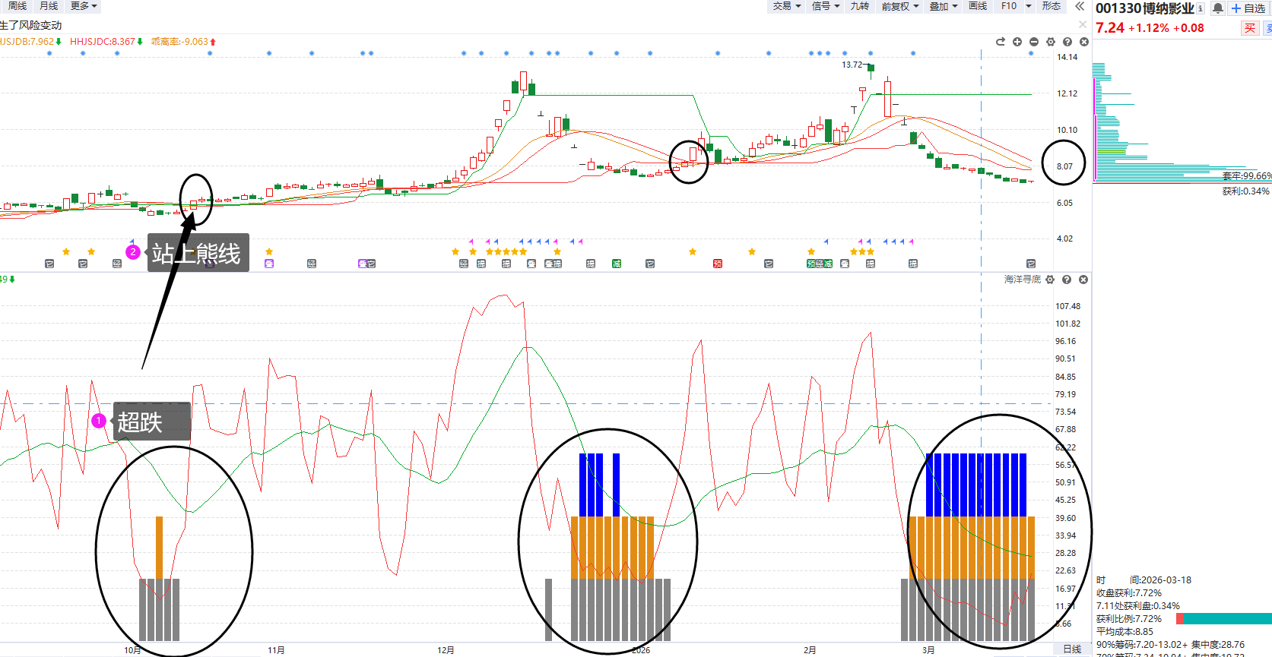
2.预选超跌股（受伤主力模型）
如果市场像
去年那样超跌
市场低点建立底部鱼苗股池

Slide 11
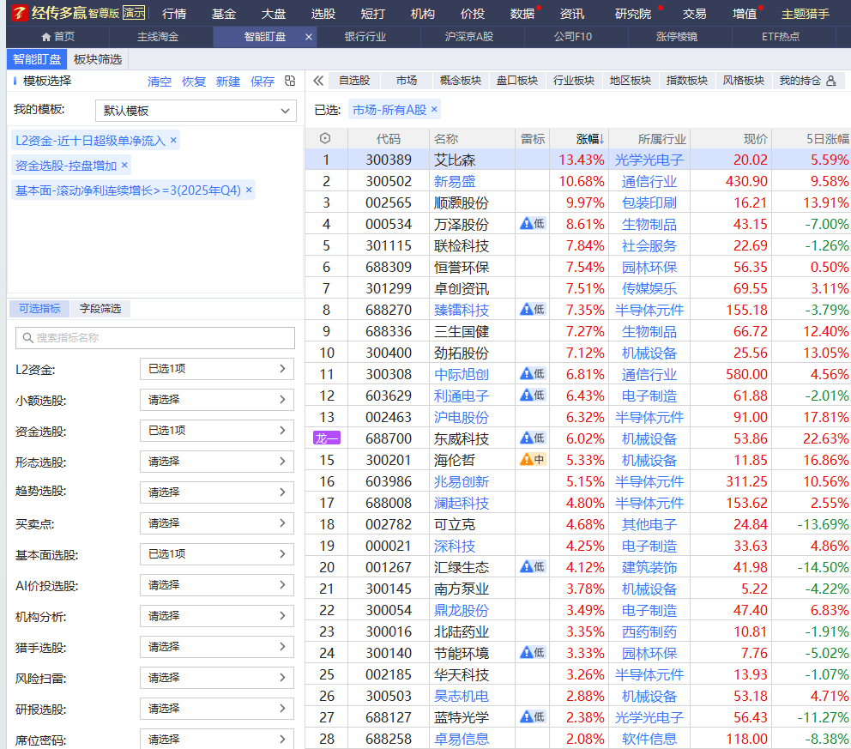
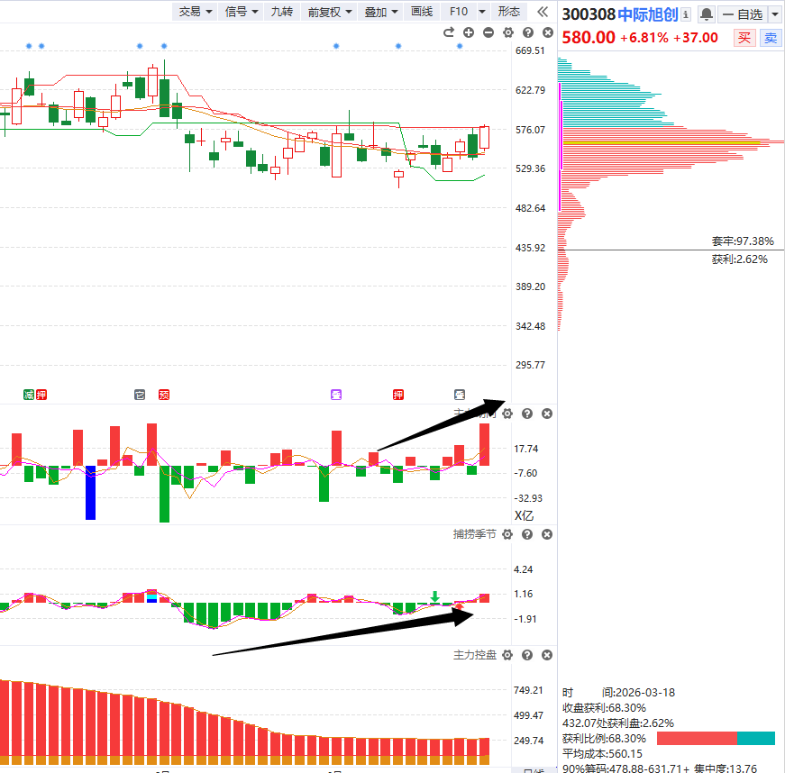
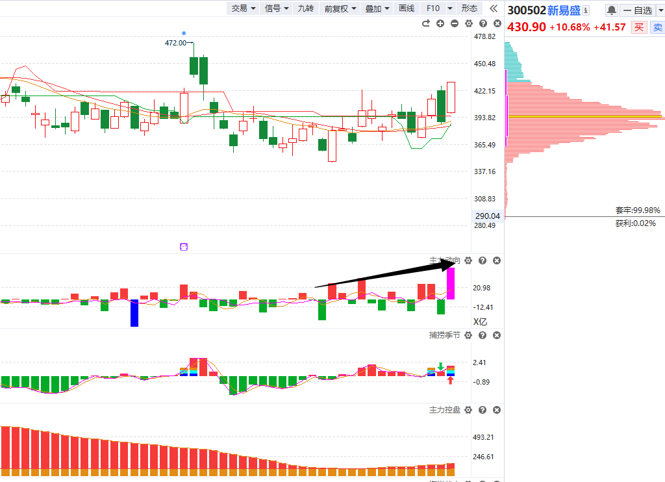
3.活跃绩优股

Slide 12

选股王专属服务群
为了针对性帮助大家深度掌握选股王的功能，我特别为选股王用户创建了【选股王服务群】!
群名：罗雪奎【选股王服务群】
入群条件：成为选股王满6个月后即可进群 （每个用户仅可根据自身版本进入1个服务群）
群服务内容：我会常驻群里和大家面对面交流，持续给大家讲对应版本相关的使用和内容，也会给群内朋友们提供日常群服务（注：社群不设立周复盘、不设立专属课）
注意事项
1、本群为产品交流、学习互动平台，希望所有群成员共同维护良好的交流环境；
2、群内杜绝私聊、拉人建群、负能量传递、推荐股票、指导操作等扰乱群秩序的行为，经发现且仍不作调整的成员，群主将采取移出群聊的措施；
3、工作人员发布的所有信息及观点均来源于公开信息及经传软件信号显示，仅供参考，不构成最终投资依据，软件作为辅助参考工具，无法承诺收益，投资者应正视市场风险，自主作出投资决策并自行承担投资风险。投资有风险，入市须谨慎！
扫描二维码即可入群

Slide 13

十一月行情展望

Slide 14

附：个股走强走弱的区别

Slide 15






附：上涨的承压信号
2.量价（捕捞季节）背离
1.上引线、阴包阳
3.周线死叉，日线回档易破位
4.上涨资金翻绿
5.墓碑量信号
6.买单减少，大卖单出现（L2)

Slide 16

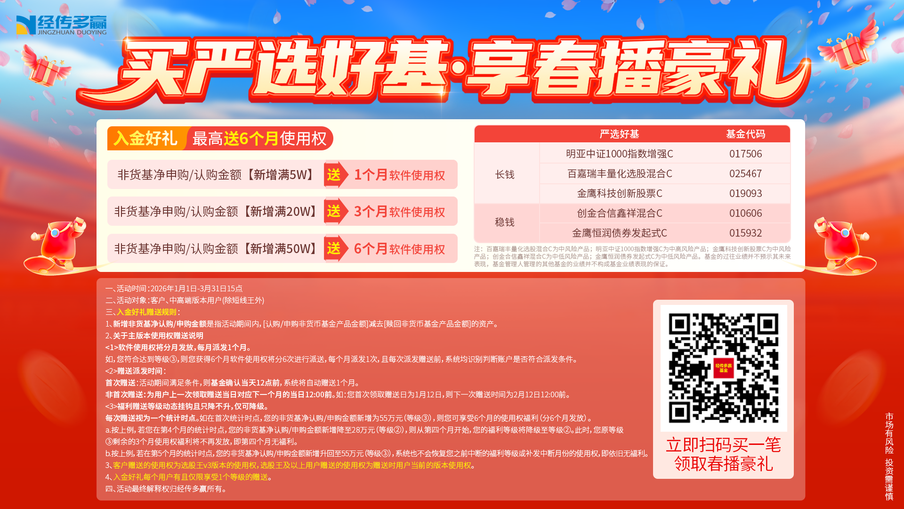

让投资遇见美好
我司所有工作人员均不允许推荐股票、不允许承诺收益、不允许代客理财、不允许合作分成、不允许私下收款，如您发现有任何违规行为，请立即拨打400-9088-988向我们举报！
风险提示：所有信息及观点均来源于公开信息及经传软件信号显示，仅供参考，不构成最终投资依据，软件作为辅助参考工具，无法承诺收益，投资者应正视市场风险，自主作出投资决策并自行承担投资风险。投资有风险，入市须谨慎！

Slide 17
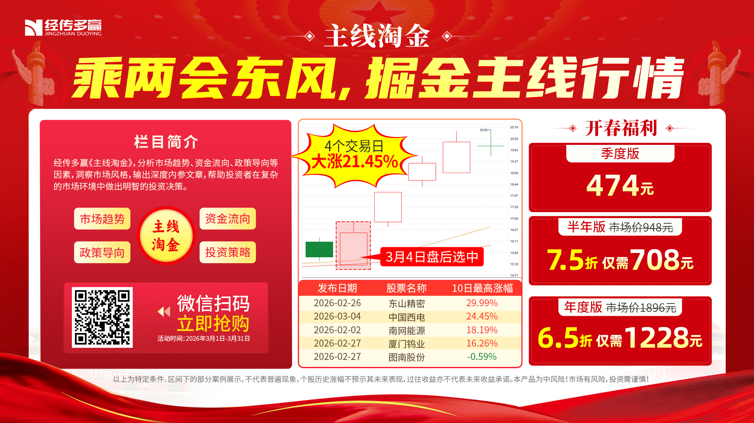
让投资遇见美好
我司所有工作人员均不允许推荐股票、不允许承诺收益、不允许代客理财、不允许合作分成、不允许私下收款，如您发现有任何违规行为，请立即拨打400-9088-988向我们举报！
风险提示：所有信息及观点均来源于公开信息及经传软件信号显示，仅供参考，不构成最终投资依据，软件作为辅助参考工具，无法承诺收益，投资者应正视市场风险，自主作出投资决策并自行承担投资风险。投资有风险，入市须谨慎！

Slide 18

让投资遇见美好
我司所有工作人员均不允许推荐股票、不允许承诺收益、不允许代客理财、不允许合作分成、不允许私下收款，如您发现有任何违规行为，请立即拨打400-9088-988向我们举报！
风险提示：所有信息及观点均来源于公开信息及经传软件信号显示，仅供参考，不构成最终投资依据，软件作为辅助参考工具，无法承诺收益，投资者应正视市场风险，自主作出投资决策并自行承担投资风险。投资有风险，入市须谨慎！

Slide 19
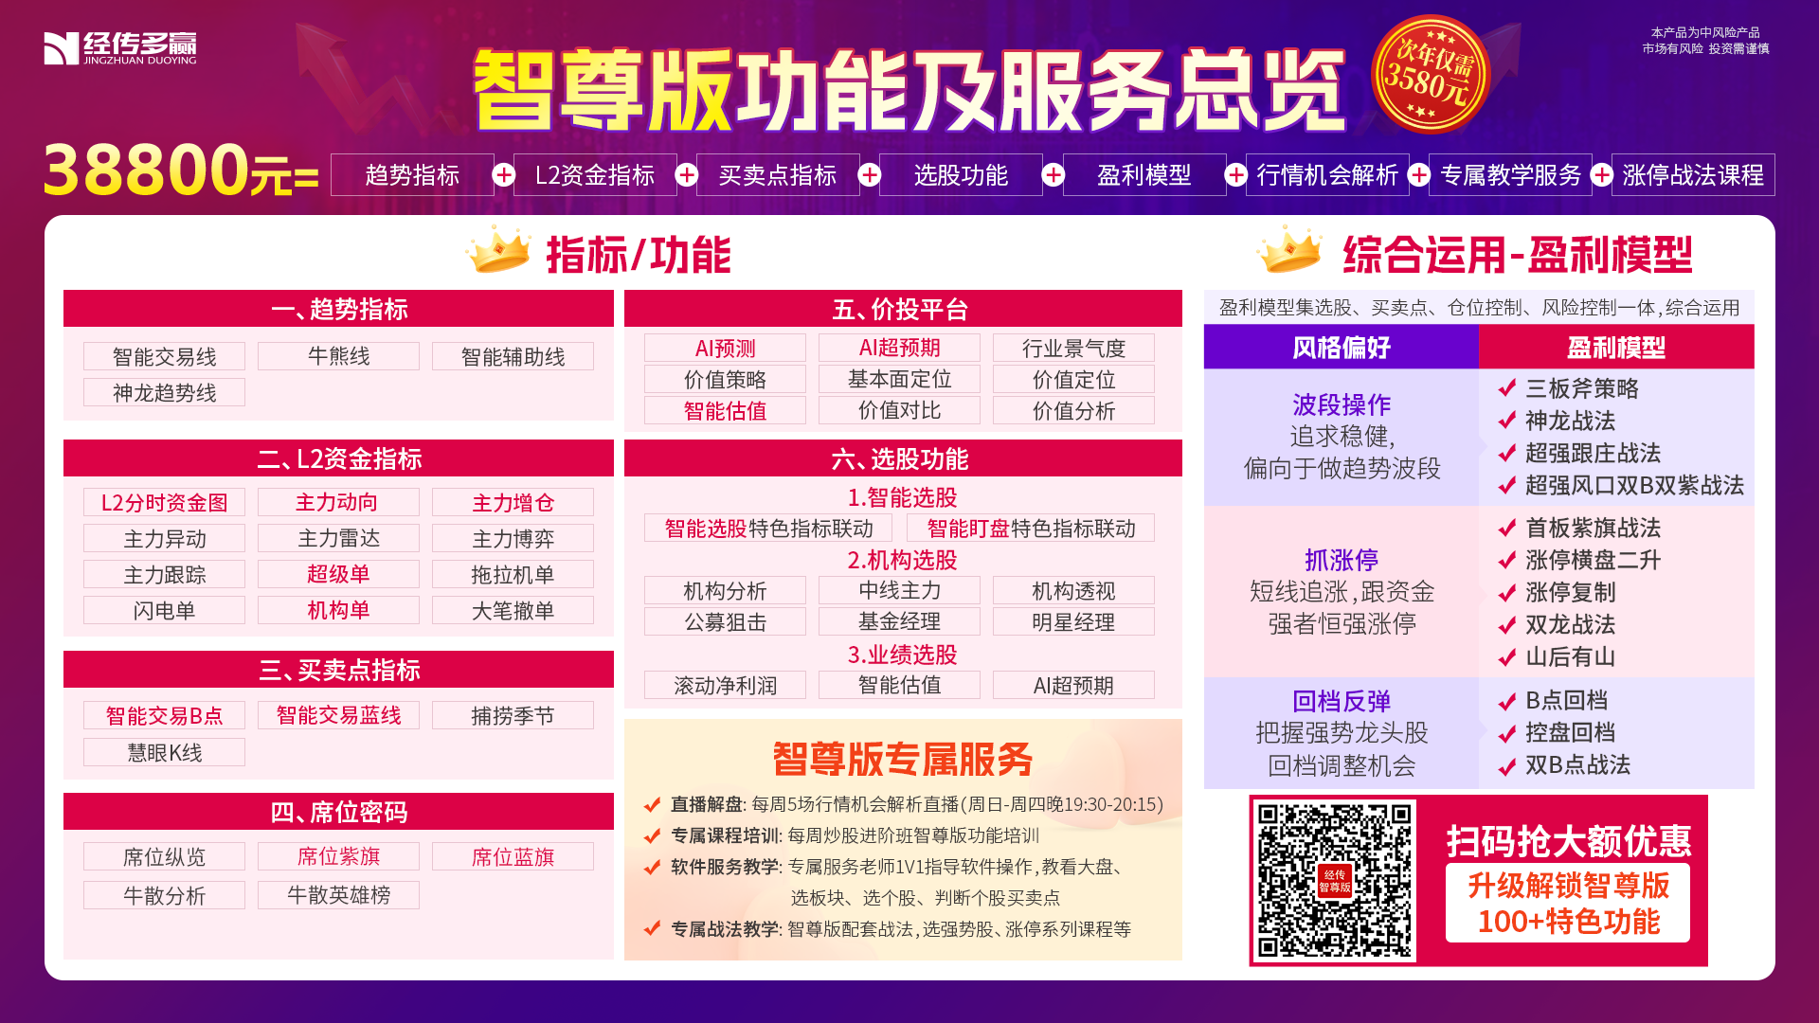
让投资遇见美好
我司所有工作人员均不允许推荐股票、不允许承诺收益、不允许代客理财、不允许合作分成、不允许私下收款，如您发现有任何违规行为，请立即拨打400-9088-988向我们举报！
风险提示：所有信息及观点均来源于公开信息及经传软件信号显示，仅供参考，不构成最终投资依据，软件作为辅助参考工具，无法承诺收益，投资者应正视市场风险，自主作出投资决策并自行承担投资风险。投资有风险，入市须谨慎！

Slide 20
让投资遇见美好
我司所有工作人员均不允许推荐股票、不允许承诺收益、不允许代客理财、不允许合作分成、不允许私下收款，如您发现有任何违规行为，请立即拨打400-9088-988向我们举报！
风险提示：所有信息及观点均来源于公开信息及经传软件信号显示，仅供参考，不构成最终投资依据，软件作为辅助参考工具，无法承诺收益，投资者应正视市场风险，自主作出投资决策并自行承担投资风险。投资有风险，入市须谨慎！

